Slide 1
HW#5
Non-Linear equation system
20100304, MSE
LEE MISO

Slide 2
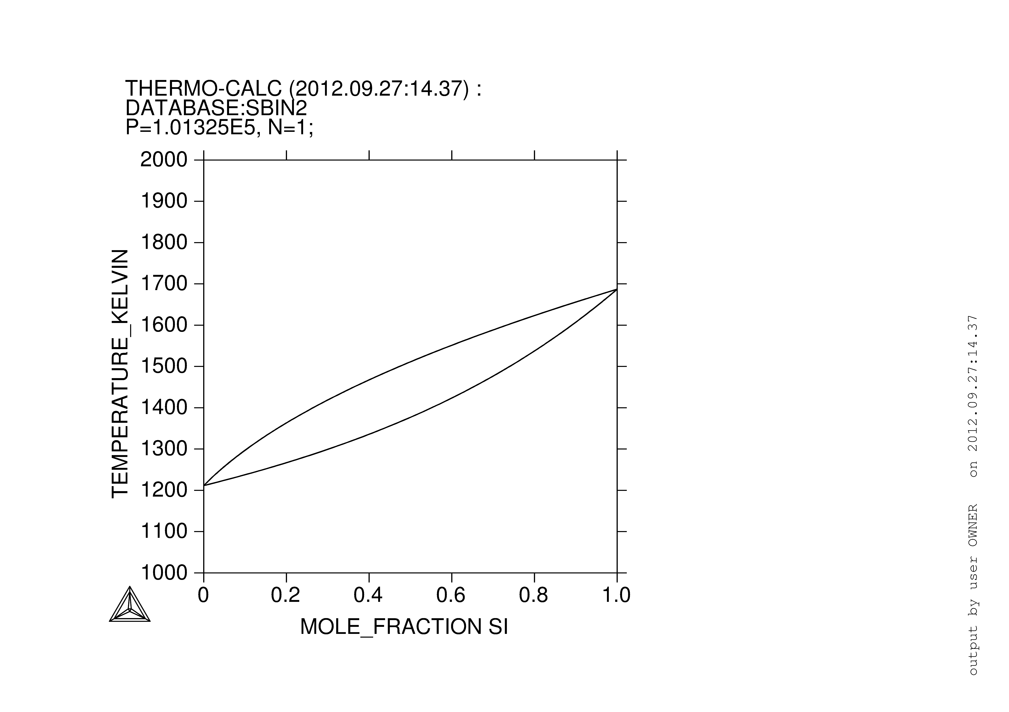
Problem
Ideal solution 일때,
주어진 조건을 이용하여 Si-Ge Binary System Phase Diagram 그리기

Slide 3
Theory
Equilibrium condition
0
0

Slide 4
Theory
Newton’s method for nonlinear equation system

Slide 5
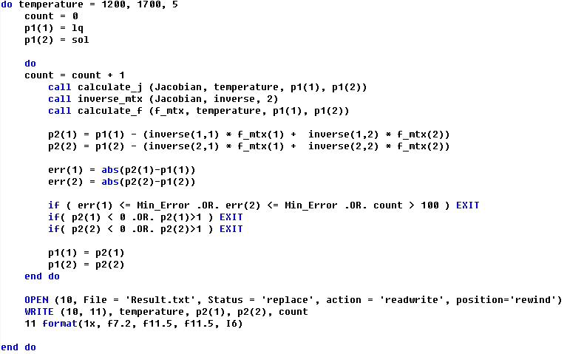
Coding
Stop conditions
Result.txt 로 값 출력

Slide 6
Point !!
Stop conditions
x<0 or x>1
err<=Min_error
count num 초과
초기값 X^{L}_{Si}, X^{S}_{Si} 설정

Slide 7
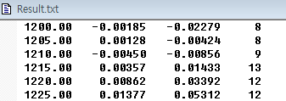
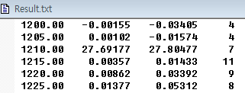
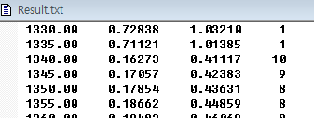
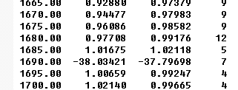
Result & Discussion
Valid T = 1215 K ~ 1685 K
“470K”
1215 K ~ 1680 K
“465K”
1340 K ~ 1580 K
“240K”
X^{L}_{Si}, X^{S}_{Si} 차이가 클수록 정확하다 !

Slide 8
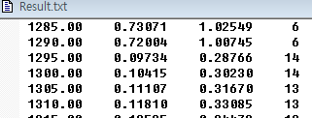
Result & Discussion
Valid T = 1215 K ~ 1685 K
“470K”
Valid T = 1295 K ~ 1520 K
“225K”
X^{L}_{Si} 가 작을수록, X^{S}_{Si} 가 클수록 정확하다 !

Slide 9
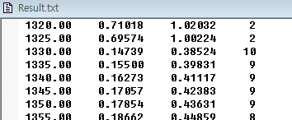
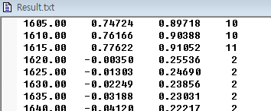
Result & Discussion
1215 K ~ 1680 K
“465K”
1330 K ~ 1615 K
“285K”
X^{L}_{Si} 가 작을수록, X^{S}_{Si} 가 클수록 정확하다 !

Slide 10
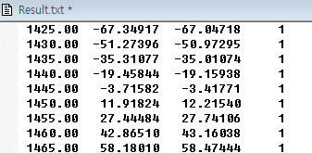
Result & Discussion
X^{L}_{Si}, X^{S}_{Si} 차이가 크고,
X^{L}_{Si} 가 작고, X^{S}_{Si} 가 클수록
정확하다 !
Valid T = 없음!!!!

Slide 11
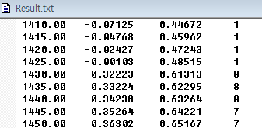
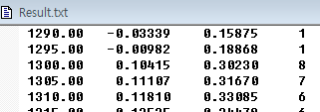
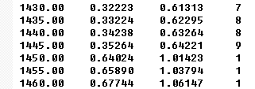
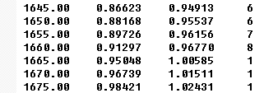
Result & Discussion
Valid T : 1300 K ~ 1445 K 1340 K ~ 1580 K 1430 K ~ 1660 K

Slide 12
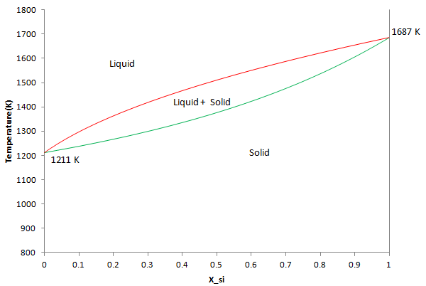
Discussion

Slide 13
Discussion
Liquidus line : concave down
Solidus line : concave up

Slide 14
Conclusion
초기값 설정이 매우 중요하다.
X^{L}_{Si} = X^{S}_{Si} 인 경우에는 역함수가 존재하지 않으므로 해를 구할 수 없다.
X^{L}_{Si}, X^{S}_{Si} 차이가 크고, X^{L}_{Si} 가 작고, X^{S}_{Si} 가 클수록 정확하다 !
( 적용되는 온도범위가 크다.)
X^{L}_{Si}, X^{S}_{Si} 의 위치에 따라 적용되는 온도의 위치가 결정되기도 한다.
(어렵다….)
Liquidus line : concave down
Solidus line : concave up

Slide 15
THANK YOU !

